Slide 1
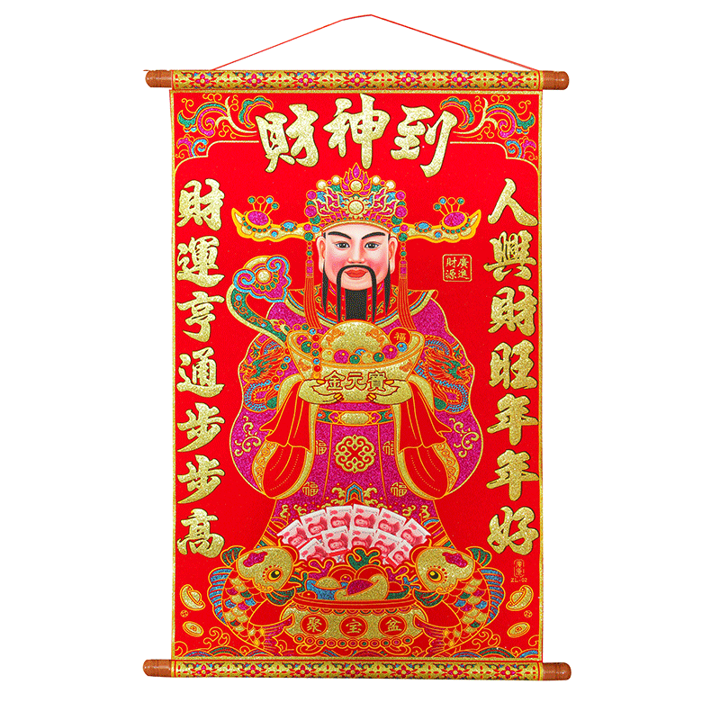
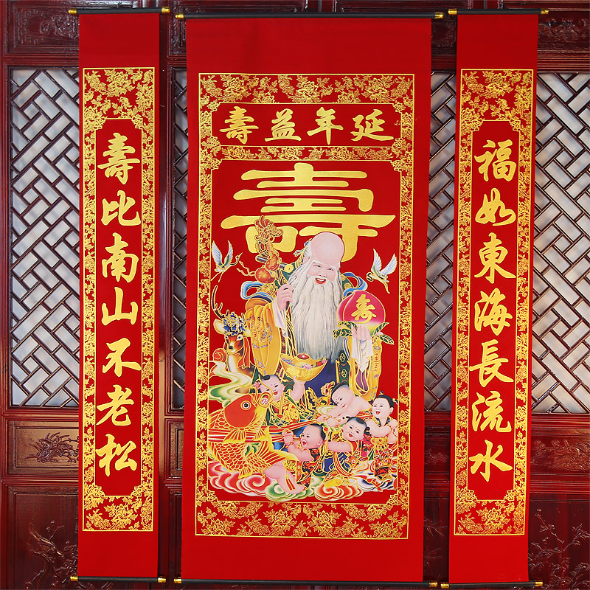
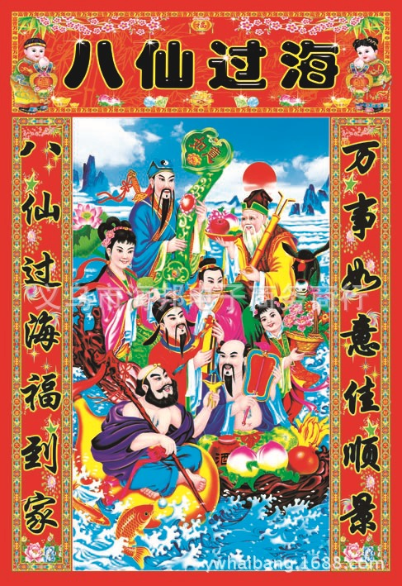
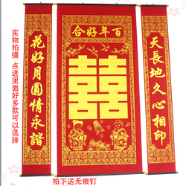

Slide 2
(1)紧扣活动主题，有针对性，让人一眼就看到为何事、何物而写。
(2)语言要质朴亲切，简洁明确，思想要健康向上，同时又具有警示或启发的宣传效果。
(3)要讲究技巧，有创意性。可巧用修辞，增强感染力；尽可能押韵，使其朗朗上口，便于识记。

Slide 3
美国海军陆战队US Marines
广告词：少数的人。自豪的人。海军陆战队。
(The Few.The Proud. The Marines.)
M＆M巧克力：只溶在口，不溶在手
这是著名广告大师伯恩巴克的灵感之作，堪称经典，流传至今。它既反映了M&M巧克力糖衣包装的独特USP，又暗示M&M巧克力口味好，以至于我们不愿意使巧克力在手上停留片刻。

Slide 4
德芙巧克力：牛奶香浓，丝般感受
之所以够得上经典，在于那个“丝般感受”的心理体验。用丝绸来形容巧克力细腻滑润的感觉意境够高远，想象够丰富。充分利用联想感受，把语言的力量发挥到极致。
大众甲克虫汽车：想想还是小的好
六十年代的美国汽车市场是大型车的天下，大众的甲克虫刚进入美国时根本就没有市场，伯恩巴克再次拯救了大众的甲克虫，提出“think small”的主张，运用广告的力量，改变了美国人的观念，使美国人认识到小型车的优点。从此，大众的小型汽车就稳执美国汽车市场之牛耳，直到日本汽车进入美国市场。

Slide 5
可以从广告对象名称、特征、功能、精神等方面入手进行拟写。

Slide 6
（2019湖南娄底）请按要求回答问题。(3分)
晚报，不晚报。 ——《北京晚祗》
早也报，晚也报，又新又全看午报。 ——《劳动午报》
指点“钱”途 ——《财经时报》
以上广告词简洁凝练、新颖独特，请为《湖南日报》拟写一则广告词。
今日报，明日亦报，每日一报，了解新闻要点看日报。

Slide 7
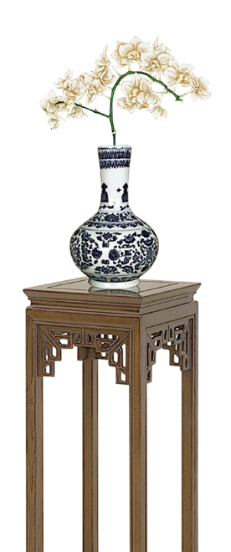
学习目标
了解有关对联的知识，掌握对联特点。

Slide 8
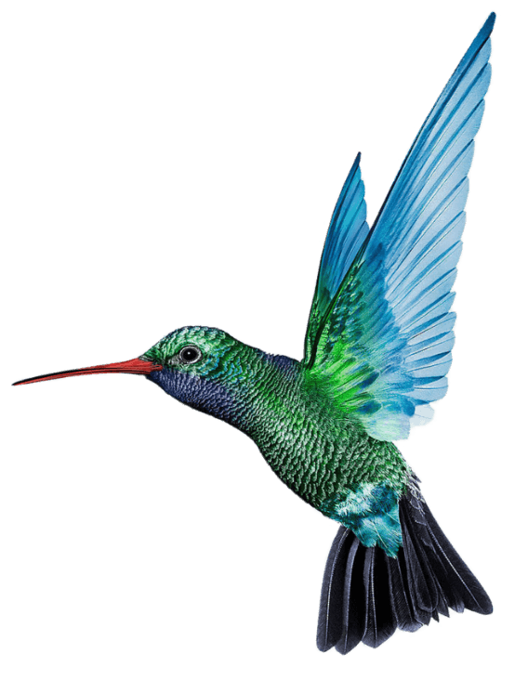

对联，也叫楹联、楹帖、对子等。楹，就是建筑物的柱子。题在两根对称的柱子上的文字就叫楹联。对联由骈文和律诗的形式演变而成，形成于唐宋，盛行于明清，可谓源远流长。对联大体可分为名胜类、喜庆类、哀挽类、行业类等。
上联居右，下联居左。

Slide 9
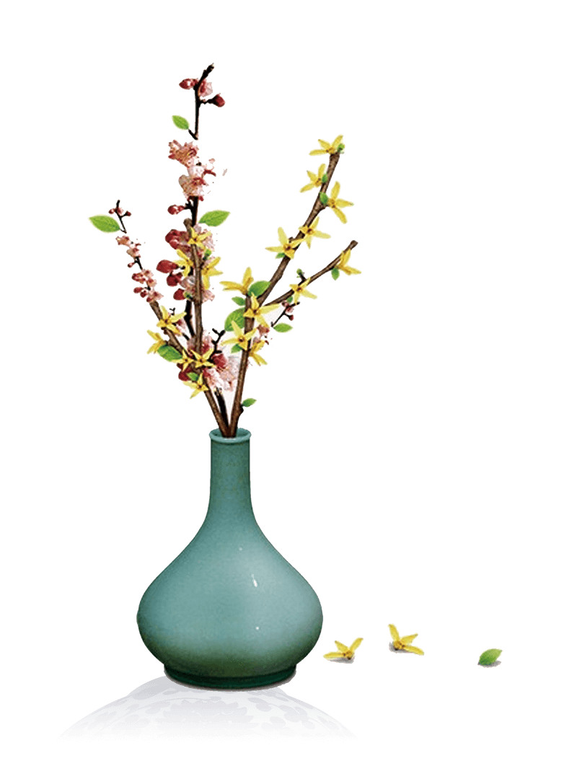
福如东海；寿比南山
春风春雨春色；新年新岁新景
金鸡未唱汤先热；旭日初临客早来
和风吹柳绿，细雨润花红。
海为龙世界，云是鹤家乡。
自学指导一：请同学们朗读以下对联，写出你找到的规律。

Slide 10

对联要求一：字数相等
福如东海；寿比南山
上下联字数相等

Slide 11
对联要求二：用字不重复
海纳百川，有容乃大
壁立千仞，无欲则刚 ——林则徐自勉联
上下联相同位置用字不重复。

Slide 12

对联要求三：相同位置词性要相同
拳打南山猛虎；脚踢北海蛟龙 。
“拳”对“脚”，
拳——名词；脚——名词。
“打”对“踢”，
打——动词；踢——动词。

Slide 13
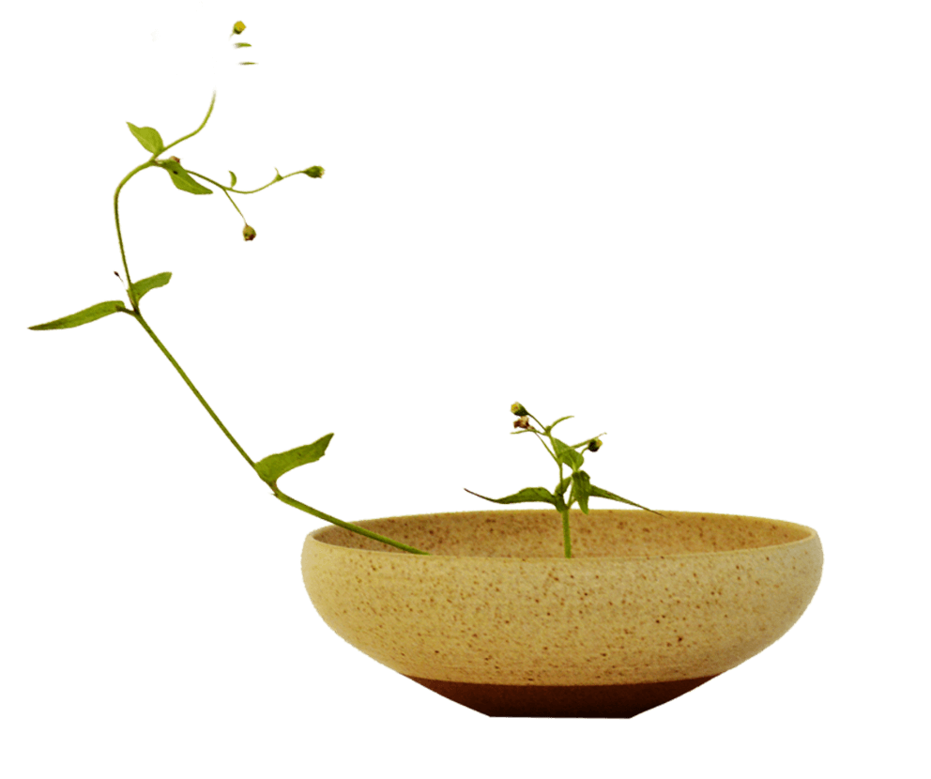

对联要求四
内容要相关

Slide 14
大漠孤烟直
都是边关的景物描写 。
长河落日圆
大漠孤烟直，
小狗尾巴弯 。
意境不同。

Slide 15
对联要求五：上下联句的语句节奏保持一致。
海为龙世界，云是鹤家乡。
四面湖山归眼底，万家忧乐到心头。——岳阳楼楹联

Slide 16
对联要求六：仄起平收
海为龙世界，云是鹤家乡。
风声雨声读书声声声入耳 家事国事天下事事事关心——东林书院

Slide 17
删改下面一副对联的上联，使之对仗工整。
上联：苟有恒，何必要三更才入眠五
更就忙着起床
下联：最无益，莫过一日曝十日寒
苟有恒，何必三更眠五更起

Slide 18
春天是一年中最惹人情思的季节。请你完成“寻觅春天的踪迹”的综合性学习任务。
【对联中的春天】请为下面的上联找出最恰当的下联抄在横线上。
旭日一轮处处红 时雨催红万树花 百花争艳满人间 南燕双归万户春
上联：东风一拂千山绿 下联：

Slide 19
下面是一副赞美老师的对联。
上联：三尺讲台迎冬夏。横批为“润物无声”，请拟出下联。
下联： 。
一支粉笔写春秋

Slide 20
下面是一副赞美老师的对联。
上联：三尺讲台迎冬夏。横批为“润物无声”，请拟出下联。
下联： 。
一支粉笔写春秋

Slide 21
临近春节，佳慧同学书写了四副对联：
A. 户纳春风人气高，门迎红日财源广。
B. 比肩齐迈求知路，同窗共研修身经。
C. 国泰民安人增寿，风调雨顺福临门。
D. 教学相长育新秀，德才兼备泽后昆。
（1）所列四副对联中，适合送给老师和同学的对联依次是 、 (写序号)。
（2）没有送出的两副对联中，需要调整上下联位置的一副对联是 (写序号)。理由是 。
（3）下面是一副对联的上联，请根据对联的基本要素对出下联。
书页里，同大师对话；
墨香中， 。

Slide 22
（3）下面是一副对联的上联，请根据对联的基本要素对出下联。
书页里，同大师对话；
墨香中， 。
与名家交谈

Slide 23
改对联。修改此下联，使与上联相对。
上联：世事如棋，让一着不会亏我；
下联：心田好似大海，能够纳百川可容忍他人。
心田似海，纳百川可以容人。

Slide 24
（2019·江苏初三期中）下面这副对联的下联与别的对联弄混了，请你运用对偶知识判断下列诗句哪一句是这副对联的下联？（ ）（2分）
对联：凌云劲竹真君子， 。
A．野泉声入砚池中 B．清香移在菊花枝
C．梅梢月斜人影孤 D．空谷幽兰绝美人

Slide 25
（2018·江苏初三期末）某班开展“寻找最美对联”活动。下面是两位同学的部分聊天记录。请你根据提示，补全聊天信息。（2分）
小明：对联是我国传统文化的瑰宝。无论是名胜古迹还是市井闾巷，我们常常会发现对联的踪迹。对联分春联、寿联、名胜古迹联和店铺联等。有一副对联的上联为：虽是毫末技艺；下联为：却是顶上功夫。这副对联用了双关的手法，精妙地点出了店铺的主业。你知道这是一家( )。
A．毛笔店 B．裁缝店 C．理发店 D．手工创作店

Slide 26
【2019平谷一模】文学社成员准备了一副对联，在交流过程中，他们出示了上联，下面是同学们补写的下联。你认为最合适的一项是（ ）（2分）
上联：桃红杏白织锦绣徜徉花海
下联：
A.乐美石奇凝瑞气感悟书法
B.音乐奇石凝瑞气感悟书法
C.乐美石奇凝瑞气沐浴书乡
D.音乐奇石凝瑞气沐浴书乡

Slide 27
【2019怀柔二模】同学们研究老舍先生及其作品，发现其为了描绘城市贫民生活可谓煞费苦心，正如其对联所说“ ，不做七拼八凑文”，请根据以下链接材料内容补全对联。（2分）
链接材料：文人老舍是如何捕捉人力车夫特点的呢？青岛文史学者刘增平介绍说，为了仔细描写人力车夫的衣着、动作、形态以及车子的结构、车把的样式，老舍先生常从黄县路走下坡，向右一拐，到青岛当时的“东方菜市”附近洋车夫扎堆的地方，仔细观察人力车的结构和车夫们的形象，跟他们聊天。
A. 宁当三山五岳人 B. 踏遍九州四海路
C. 付出九牛二虎力 D. 四世同堂居老舍

Slide 28
What：声音：
具象：一句话 一个人的声音一首歌
抽象：一个念头 一个观点
要在文中明确写出声音的具体内容，并指明，不可模糊带过。

Slide 29
How：如何才能体现“常在我耳畔”？
人、事经常出现在你的生活中；
过去的回忆陪伴着你，你现在时常想起，也影响着现在的你。
一个启示警示着你，让你在生活中怎样约束、规范自己的行为。
一种情绪治愈着你，让你在从中获得力量，抚慰心绪。

Slide 30
Why：为什么这个声音对你如此重要，对你的意义。
怀念往事
感谢陪伴
激励自我
警示自我
塑造人格
影响选择

Slide 31
铺垫太长
没有具体叙事 全都是像聊八卦一样泛泛而谈
描写方法单一，叙事由对话支撑
主次详略严重不分明（没有体现常在我耳畔）
没有点题意识
不明白命题作文是在写什么、考察目的是什么

Slide 32
请根据要求修改最近两次作文：
描写方法：人物描写包括外貌描写、语言描写、动作描写、心理描写、神态描写（五选三）。环境描写（必选）。
点题三次。
两百字要出现主线剧情，停止铺垫。

Slide 33
只是应当粗略地阅读
了解历史罢了
就要另外用新的眼光看待他
有谁像我一样呢？
等到；经过
长兄知晓事情怎么这么晚呢？
我难道想让你研究经典成为学
官 吗？
吕蒙用军中事务多来推脱
吕蒙于是开始学习
但当涉猎
见往事耳
即更刮目相待
孰若孤
及鲁肃过咸阳
大兄何见事之晚乎
孤岂欲卿治经为博士邪？
蒙辞以军中多务
蒙乃始就学

Slide 34
凭我倒油的经验知道这个。
慢慢地用勺舀起油滴入葫芦
用钱覆盖在葫芦口
没有别的奥妙，只是手法技艺熟练罢了
你怎么敢轻视我射箭的本领！
自夸
我也没有别的奥妙，只是手法技艺熟练罢了。
于是，就；曾经
以我酌油知之
徐以杓酌油沥之
以钱覆其口
无他，但手熟尔
尔安敢轻吾射
自矜
我亦无他，惟手熟尔
乃取一葫芦
尝射于家圃

Slide 35
自主复习
看考试总结、看错题，提醒自己犯过的错误不要再犯。
夯实基础，写一遍自己书上圈画的古诗文默写、字词错误。
看阅读方法、答题技巧的总结，看自己考试总结中的阅读题如何提升、答题思路。
修改自己的作文，积累一些素材，思考如何进阶一个档次。
提示：注意时间分配！一定要写完作文！不可一昧在阅读上花大量时间！附加题一定要写！

Slide 36
100分及以上减作业，和期中相比班级进步10名以上减作业。
105及以上减作业＋礼物
110及以上免书写作业

